Slide 1



Lublaňský manifest čtení
v souvislostech
Zlín
Krajské knihovně Františka Bartoše ve Zlíně
5. 6. 2024
Vít Richter
Národní knihovna ČR
vit.richter@nkp.cz

Slide 2

Hlavní témata
Lublaňský manifest
Jak jsou hodnoceny čtenářské dovednosti českých dětí
  Čtenářská gramotnost na základních a středních školách 2022/2023
  Mezinárodní průzkum PIRLS
  České děti jako čtenáři v době pandemie 2021
Jak se proměňují čtenáři a čtení v ČR? Celostátní průzkumy 2007 – 2023 – dospělá populace

Slide 3
Lublaňský manifest o významu pokročilých čtenářských dovedností
Frankfurtský knižní veletrh 2023 – hostující země Slovinsko
Autoři:
  André Schüller-Zwierlein Univerzita Regensburg
  Anne Mangen Univerzita ve Stavangeru, Norsko
  Miha Kovače Univerzita v Lublani
  Adriaana van der Weela Univerzita v Leidenu
Podporují:
  International Publishers Association
  German Academy for Language and Literature
  Federation of European Publishers
  EU-READ, Consortium of European reading promotion organisations
  PEN International
  International Federation of Library Associations
  The International Board on Books for Young People (IBBY)
  Slovenian Book Agency
Cíl: uznat trvalý význam pokročilých čtenářských dovedností v digitálním věku
  potřebujeme čtenářské dovednosti a postupy na vyšší úrovni, než je pouhé dekódování textů

Slide 4
Čtení a digitální technologie
Čtení
  Čtení je dovednost, kterou jsme nezdědili, nemáme ji vrozenou
  Složitý proces - propojování znaků s reálným světem i světem fantazie
  Důležitá cesta k osobnímu rozvoji
  Základ celoživotního vzdělávání
  Základ značné části naší výměny informací
  Ústřední rozměr vzájemného sociálního působení a účasti na společnosti
Digitální technologie mění náš svět i naše čtení
  Zásadně mění způsob, jakým žijeme, vzájemně komunikujeme, pracujeme, studujeme a čteme
  Digitalizace a rozvoj zobrazovacích technologií má řadu pozitivních dopadů
  Snadný přístup k obrovskému množství zvukového, vizuálního a textového obsahu
  Textový obsah je stále dostupnější
  Umožnění přístupu k textům pro lidi se zdravotním znevýhodněním
  Nabídka ke čtení se stále rozšiřuje

Slide 5
Čtení a digitální technologie
Digitální technologie mění naše čtení
Dopady digitálních technologií na čtenářské dovednosti a učení nejsou dostatečně prozkoumány
Rozdíl mezi čtením tištěného a digitálního textu
Digitální svět a média
  Preference kratších textů
  Pokušení číst povrchně a roztěkaně – nebo nečíst vůbec
  Ohrožení pokročilých čtenářských dovedností
  Omezení čtení s porozuměním
  Negativní vliv na čtení dlouhých textů - knih
Výzkumy naznačují pokles klíčových čtenářských kompetencí a pokročilých čtenářských dovedností
  kritické a uvědomělé čtení,
  pomalé čtení,
  nestrategické čtení
  čtení dlouhých textů, jako jsou knihy

Slide 6
Proč jsou důležité pokročilé čtenářské dovednosti
Intenzivní čtení – obrana proti dezinformacím
  Intenzivní čtení je silným nástrojem pro rozvoj analytického a kritického myšlení.
  Cvičí pozornost a kognitivní trpělivost, rozšiřuje slovní zásobu a koncepční schopnosti
  Rozšiřuje schopnost porozumět pojmům
  Posiluje empatii
  Učí nás dívat se na problémy z různých úhlů pohledu
  Učí nás testovat různé interpretace, objevovat rozpory, předsudky a logické omyly a vytvářet jemná a křehká spojení mezi texty a kulturním pozadím, které potřebujeme k výměně lidských úsudků a emocí.
  kritické čtení je nástrojem pro analytické a strategické myšlení
Zlepšit výuku a měření čtenářských kompetencí
Nesoustředit se pouze na základní funkční a informační dovednosti
Podporovat pokročilé čtenářské dovednosti a kritické myšlení
Zaměřit se na celoživotní osobní rozvoj
Budoucnost čtení ovlivňuje budoucnost naší společnosti. Demokratická společnost založená na informovaném souhlasu mnoha zúčastněných stran může mít úspěch jen díky odolným čtenářům s vysokou úrovní čtenářských dovedností.

Slide 7





Jak využít Lublaňský manifest
Cíl: uznat trvalý význam pokročilých čtenářských dovedností v digitálním věku
Kvalitní, srozumitelná a stručná argumentace na podporu významu čtení
Politici, veřejná správa, školy, partneři, rodiče…
Využití pro aktivity
  na podporu čtenářství
  na podporu mediální gramotnosti
  Na podporu rozvoje knihovny

Slide 8
Jak jsou hodnoceny čtenářské dovednosti českých dětí

Slide 9

Ověřování se účastnilo necelých 41 tis. žáků 5. ročníku základních škol, více než 21 tis. žáků 9. ročníku základních škol a odpovídajících ročníků víceletých gymnázií a více než 74 tis. žáků 2. ročníku středních škol.
Hodnocení je založeno na odpovědích téměř 14 tis. učitelů základních škola více než 9 tis. učitelů středních škol.
Hodnocení je založeno na souboru téměř 1 tis. základních škol a téměř 250 středních škol (včetně gymnázií). Soubor škol není shodný s výběrovým souborem škol, jejichž žáci se účastnili ověřování výsledků.
https://csicr.cz/cz/Aktuality/Tematicka-zprava-%E2%80%93-Ctenarska-gramotnost-na-zakladn

Slide 10
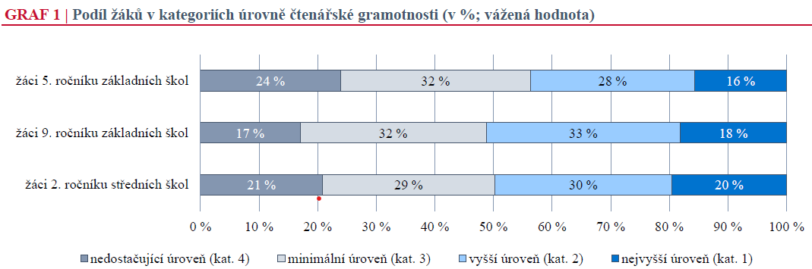
Pětina dětí má nedostatečnou úroveň čtenářské gramotnosti

Slide 11
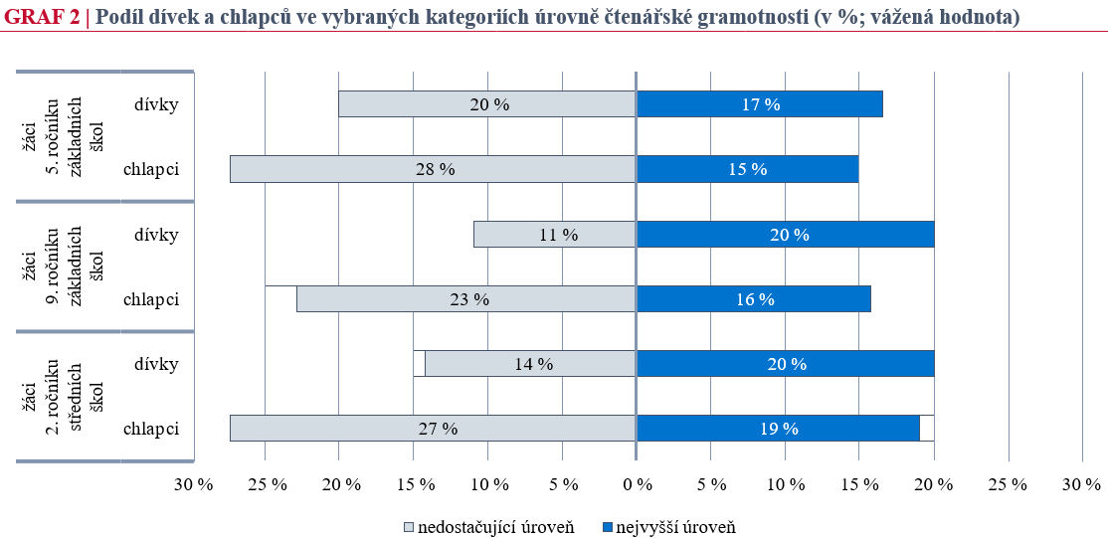
Čtenářská gramotnost chlapců než dívek
Čtenářství dívek a chlapců
Chlapci jsou horší čtenáři

Slide 12
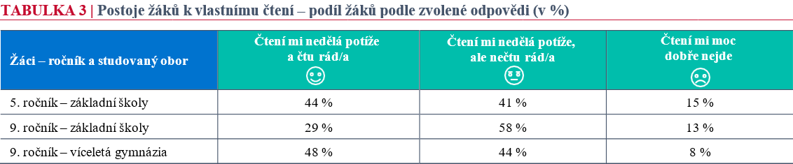
Postoje žáků k vlastnímu čtení
České děti mají negativní postoj k vlastnímu čtení

Slide 13
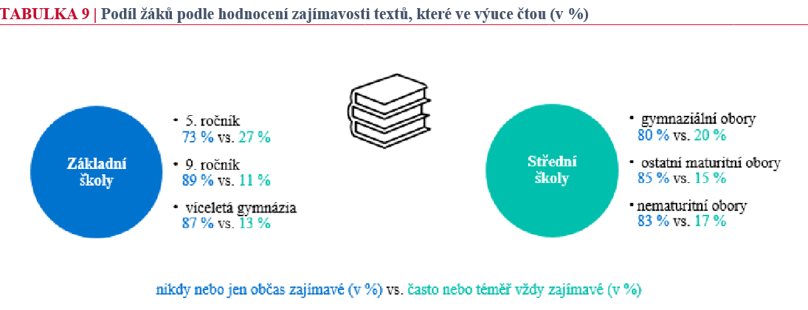
Texty používané ve výuce nejsou moc zajímavé

Slide 14
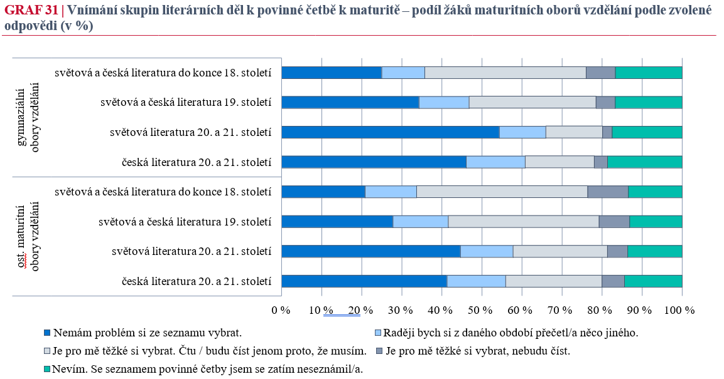
Nabídka knih k povinné četbě k maturitě
Až 70 % dětí není spokojeno s nabídkou

Slide 15
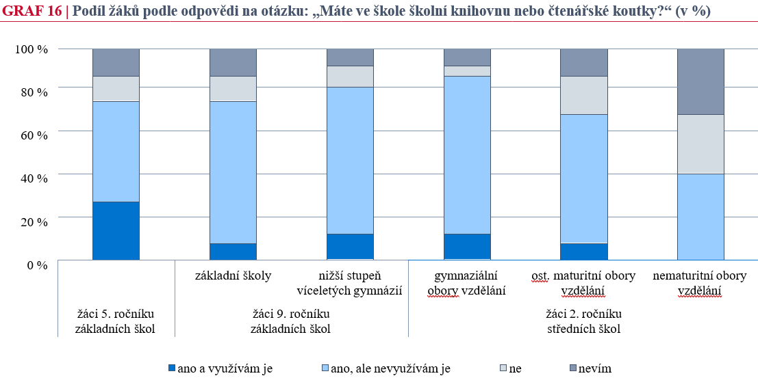
Školní knihovny nejsou příliš funkční
Prostor pro spolupráci se školou – knihovna jako jiné místo pro volný čas

Slide 16
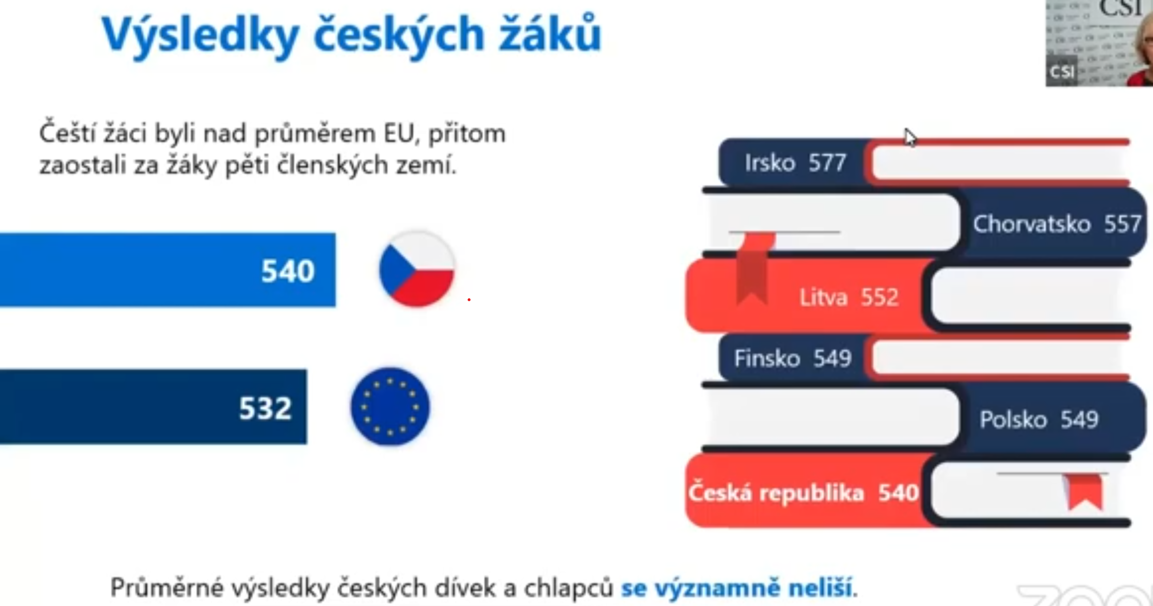
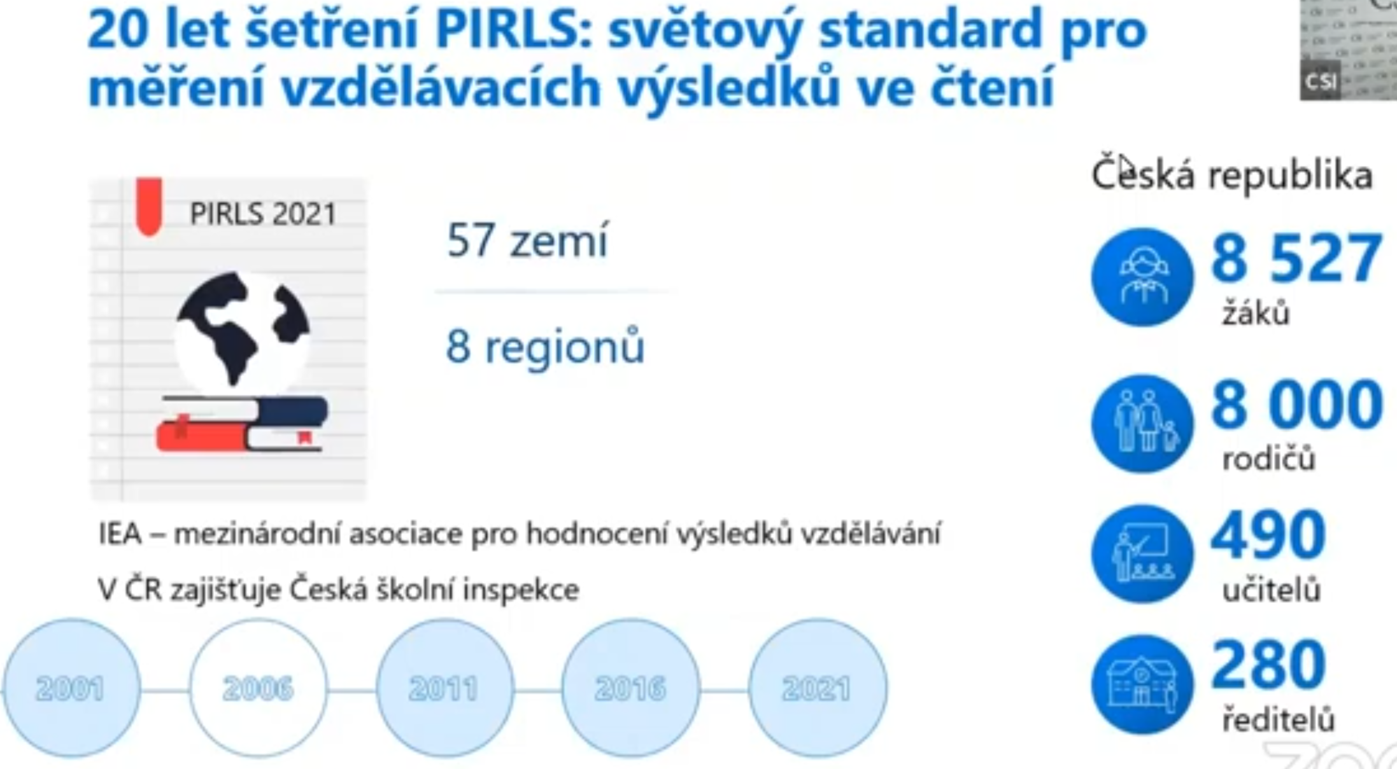

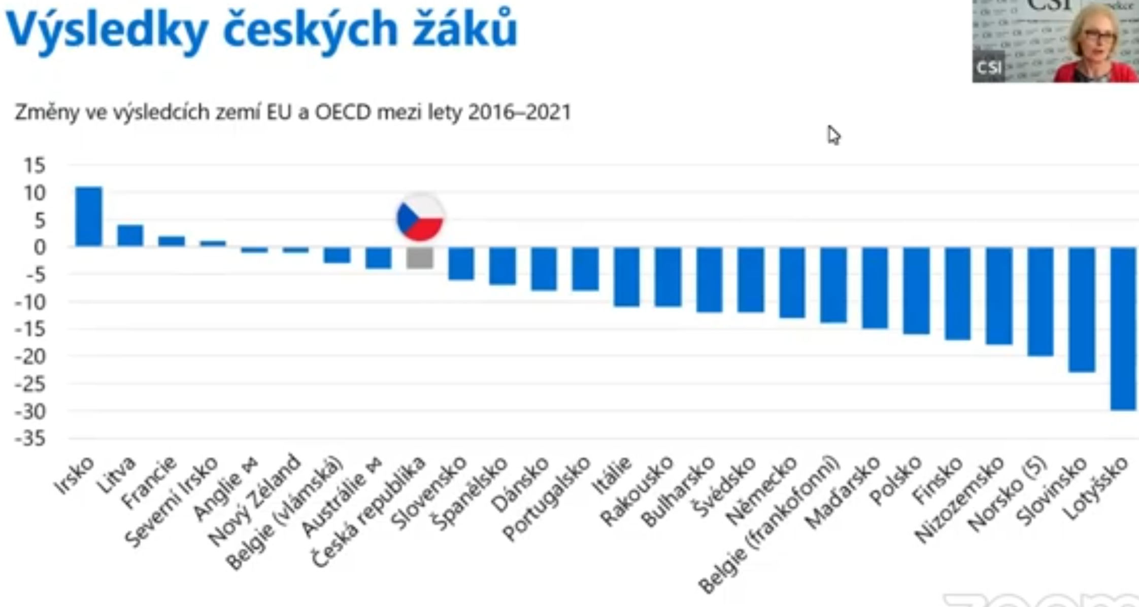
Mezinárodní šetření čtenářské gramotnosti PIRLS
České děti se v úrovni čtenářské gramotnosti pohybují na průměru EU
Mírná stagnace
Mezi roky 2016 a 2021 nedošlo k podstatným změnám
https://www.csicr.cz/cz/Aktuality/Mezinarodni-setreni-PIRLS-2021-%E2%80%93-Narodni-zprava

Slide 17
České děti jako čtenáři v době pandemie 2021

Slide 18
Názory dětí a mládeže na čtení knih

Slide 19
Názory rodičů na čtení
Méně rodičů než v roce 2017 se domnívá, že
děti se dnes věnují řadě jiných, stejně hodnotných aktivit, jako je čtení,
význam čtení pro život se v dnešní době přeceňuje.

Slide 20

Závěr: situace je složitá, ale nikoliv tragická
Větší prostor pro spolupráci knihoven a škol
Memorandum o spolupráci MŠMT a MK
  Novela Standardu pro dobrou knihovnu
  Doporučení MŠMT pro školní knihovny
Spolupráce při výuce čtenářské, mediální a informační gramotnosti
  Kvalitní nabídka akcí pro školy
Nové RVP
  Podpora základních gramotností
  Spolupráce s knihovnami a dalšími institucemi neformálního vzdělávání
Knihovna jako prostor pro volný čas
Čtení jako zábava
Pomoc při výběru knih

Slide 21
Jak se proměňují čtenáři a čtení v ČR?
Výsledky celostátního výzkumu čtení a čtenářství dospělé populace 15+
(1996) - 2007 – 2010 – 2013 – 2018 – 2023
Výběr

Slide 22
Jak čteme?

Slide 23
Nečtenář = během roku nepřečte ani jednu knihu
Česká republika 2023
Evropa 2013

Slide 24
Podíl nečtenářů v dospělé populaci roste
střední věk
mladí
N=2010

Slide 25
Klesá počet přečtených knih
Téměř třetina lidí za rok přečte 1 až 4 knihy.
Pouze necelá desetina české populace 15+ přečte za rok 30 a více knih.
Ženy jsou silnější čtenářky než muži. Mezi ženami najdeme 13 % těch, co čtou 30 a více knih za rok, u mužů je to pouze 5 %.
Žádnou knihu za poslední rok nepřečetla bezmála třetina mužů (31 %), mezi ženami najdeme pouze 23 % nečtenářek.
Mezi silné čtenáře se častěji řadí lidé s vysokoškolským vzděláním, duševním typem zaměstnání a ti, co jsou ekonomicky neaktivní.
Naše čtení knih řídne

Slide 26
Průměrný počet přečtených knih (věk - pohlaví)
Základ: Celý vzorek, 2023, N=2010

Slide 27
Četba tištěných, elektronických a zvukových knih
Pravidelně + občas
55 %
46 %

Slide 28
Četba tištěných, elektronických a zvukových knih
Pravidelně + občas
Pravidelně + občas
55 %
46 %
10 %
15 %

Slide 29
Četba tištěných, elektronických a zvukových knih
Pravidelně + občas
Pravidelně + občas
Pravidelně + občas
55 %
46 %
10 %
15 %
2 %
17 %

Slide 30
Nahradí e-knihy knihy tištěné?
Důvěra v tištěnou knihu trvá

Slide 31
Průměrný počet minut věnovaných mediálním aktivitám
1996, N=1135

Slide 32
Průměrný počet minut věnovaných mediálním aktivitám – dva mediální světy

Slide 33
Poslech podcastů
Zkušenost s poslechem podcastů mají zhruba dvě třetiny české populace 15+. Občas 36 %.
Mírně vyšší zastoupení posluchačů podcastů najdeme mezi muži (69 % mužů vs. 64 % žen, které poslouchají alespoň zřídka).
Nejvíce posluchačů (i pravidelných) je v mladších věkových kategoriích do 29 let.
Nejméně posluchačů je v nejstarší věkové kategorii 65 + (6 % pravidelných posluchačů.
Čtenáři jsou častějšími posluchači podcastů než nečtenáři, nejvíce pravidelných posluchačů podcastů je mezi častými čtenáři (13+ knih ročně).

Slide 34
Názory na čtení
Vzdělaní lidé si uvědomují význam četby pro život
Bezmála třetina české populace se domnívá, že čtení není již v době počítačů a internetu tak důležité, jako předtím. Nejvíce souhlasí nejmladší 15–19 let (38 %), muži (35 %), lidé s nižším vzděláním a nečtenáři.
Na druhou stranu s tímto názorem silně nesouhlasí (určitě ne) dvě pětiny dotázaných a více než polovina vysokoškoláků. Nesouhlas roste i s množstvím přečtených knih v uplynulém roce.

Slide 35
Aktivity na podporu čtenářství
Top 3 aktivity podporující čtenářství: Noc
s Andersenem (46 %), Svět knihy (44 %) a Celé Česko čte dětem (44 %).
Jedna pětina alespoň zaznamenala Noc literatury (20 %) a téměř pětina aktivitu Knížka pro prvňáčka (18 %).

Slide 36
Vztah ke knihovnám

Slide 37
Využívání knihoven
Mírně klesl podíl těch, co knihovnu nikdy nenavštívili. Skupina minulých návštěvníků naopak mírně vzrostla. Aktuálních návštěvníků je stejně jako v roce 2018 – 28 %.
Knihovnu navštěvují častěji ženy (33 %), nejmladší generace 15–19 let (57 %), lidé s VŠ vzděláním (39 %) a pochopitelně čtenáři (34 %).
Častých čtenářů (13+ knih ročně) navštěvuje knihovnu více než polovina (57 %).
1996, N=1135

Slide 38
Nejčastěji využívané služby knihovny
Co klesá
  Půjčování knih Rok 1996 = 96 %
  Půjčování časopisů Rok 1996 = 75 %
  Kopírování Rok 2007 = 27 %
  Půjčování CD, DVD Rok 2007 = 19 %
Roste zájem o nové služby
  Půjčování e-knih a e-audioknih
  Využívání databází a digitálních knihoven
  Vzdělávací, kulturní akce
  Kreativní dílny
Základ: Za poslední rok navštívili nějakou veřejnou knihovnu , N=562

Slide 39
Spokojenost se službami knihoven
Spokojenost s nabídkou knih a služeb je dlouhodobě na vysoké úrovni.
Spokojenost trvale roste
V roce 2023 je spokojenost na úrovni 84 %, což v porovnání s rokem 2018 představuje stabilní výsledek.
Základ: Za poslední rok navštívili nějakou veřejnou knihovnu , N=562

Slide 40
Jaké služby by měly knihovny poskytovat
Nikdy nebyli v knihovně, N=1 448
Celý vzorek, N=2 010

Slide 41
Jak lidé vnímají knihovny

Slide 42
Trendy, závěry, doporučení

Slide 43
Hlavní trendy

Slide 44
Několik trendů a poučení z průzkumu
Přesouváme se do digitálního prostředí
Mladí a staří se pohybují v rozdílných mediálních světech
Intenzita čtení knih klesá, ale lidé nečtou pouze knihy
Nejméně čte knihy střední generace
Muži – méně čtou, méně navštěvují knihovny, mají menší důvěru v knihovnu - mohou být nahrazeny internetem, častěji věští konec tištěné knihy
Zvyšuje se počet lidí, kteří čtou e-knihy
Zvyšuje se počet lidí, kteří využívají zvukové knihy, velký zájem je o podcasty
Přetrvává důvěra v tištěnou knihu
Lidé preferují při čtení e-knih mobil, čtečka, tablet je pro vážné zájemce
Lidé více kupují knihy, méně dostávají knihu jako dárek
Knihy jsou drahé – příležitost pro knihovny?
Časopisy se méně čtou a méně také půjčují v knihovnách
Zvyšuje se zájem o cizojazyčné knihy
Roste zájem o služby v digitálním prostoru
Roste zájem o nové služby
Informovat o nových knihách
Nabízet občerstvení, donáška knih, přístup ke službám z webu
Vědět proč lidé knihovny nevyužívají nebo je opouští
Šetřit čas návštěvníkům knihoven
Někteří lidé nemají rádi půjčování
Rozšiřovat vzdělávací, kulturní a komunitní funkce
Podporovat PR na podporu čtenářství a knihoven, spolupráce s partnery
https://ipk.nkp.cz/odborne-cinnosti/ctenarstvi-1/12_Cten.htm#pruzkumy

Slide 45

"Nebudou-li mladí čtenáři a spisovatelé, nebudou brzy ani ti starší. Písemná kultura bude mrtvá... a s ní zemře i demokracie."
Margaret Atwood

Slide 46
Lublaňský manifest čtení
v souvislostech
Zlín
Krajské knihovně Františka Bartoše ve Zlíně
5. 6. 2024
Vít Richter
Národní knihovna ČR
vit.richter@nkp.cz

